Slide 1
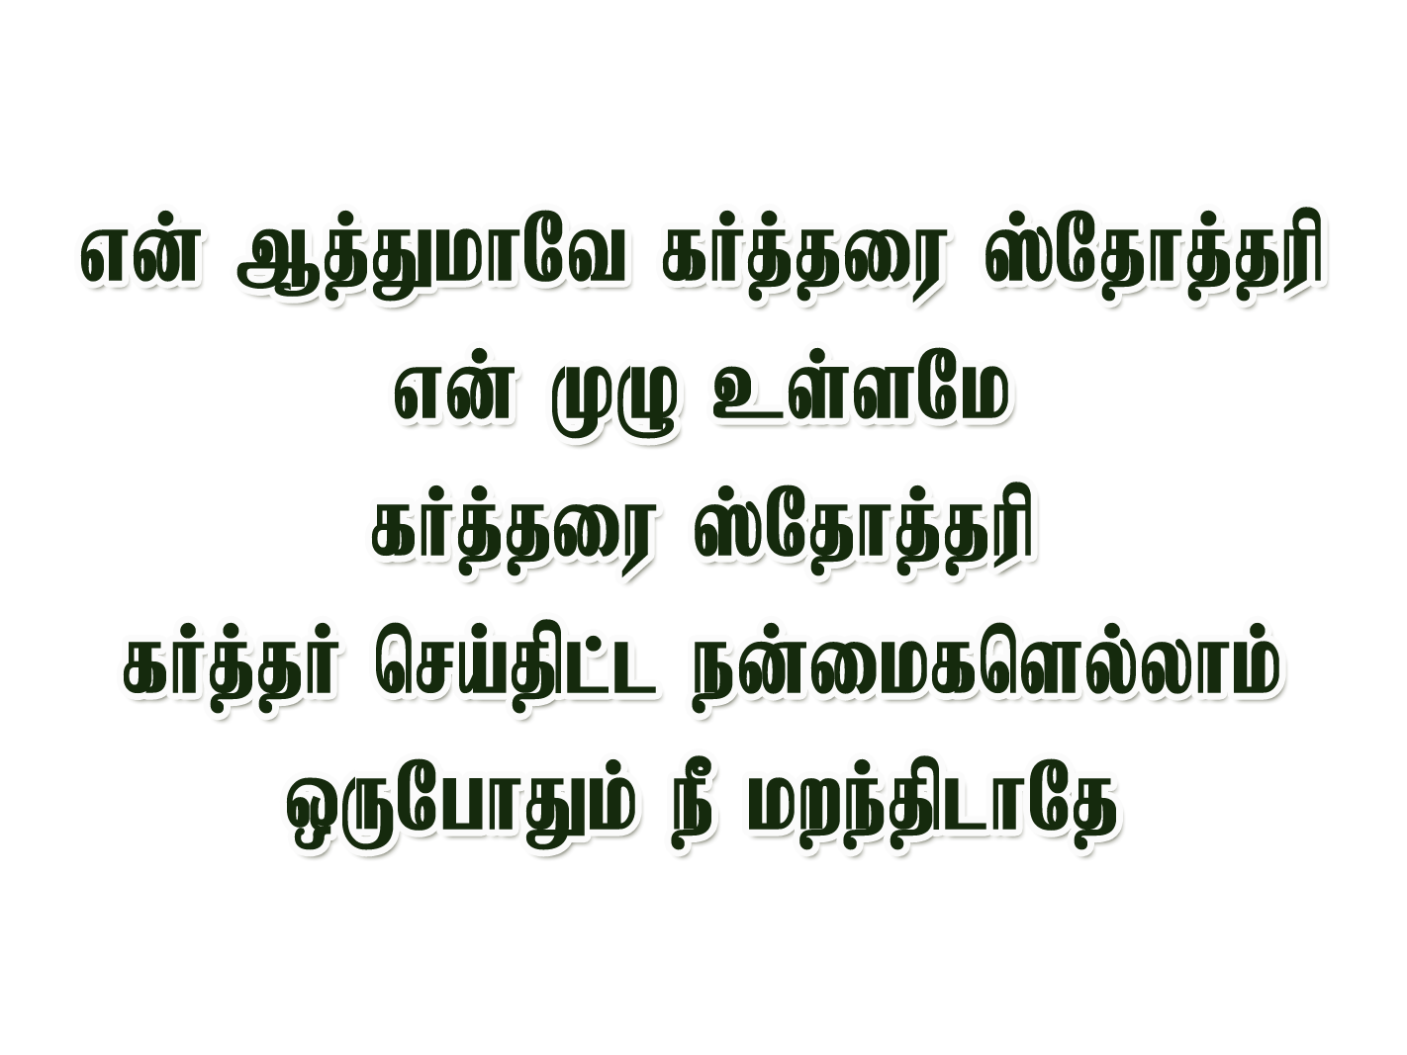
Notes:
Slide 1 - என் ஆத்துமாவே
Slide 2 - கர்த்தர் ஒருவரே நித்தம்
Slide 3 - உன்னதமானவர் சர்வவல்லவர்
Slide 4 - பாவ பாரங்கள்

Slide 2
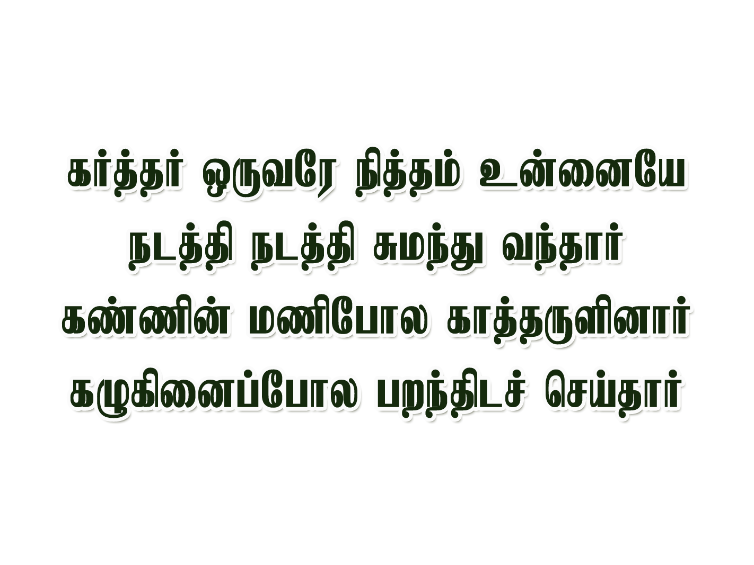
Notes:
Slide 1 - என் ஆத்துமாவே
Slide 2 - கர்த்தர் ஒருவரே நித்தம்
Slide 3 - உன்னதமானவர் சர்வவல்லவர்
Slide 4 - பாவ பாரங்கள்

Slide 3
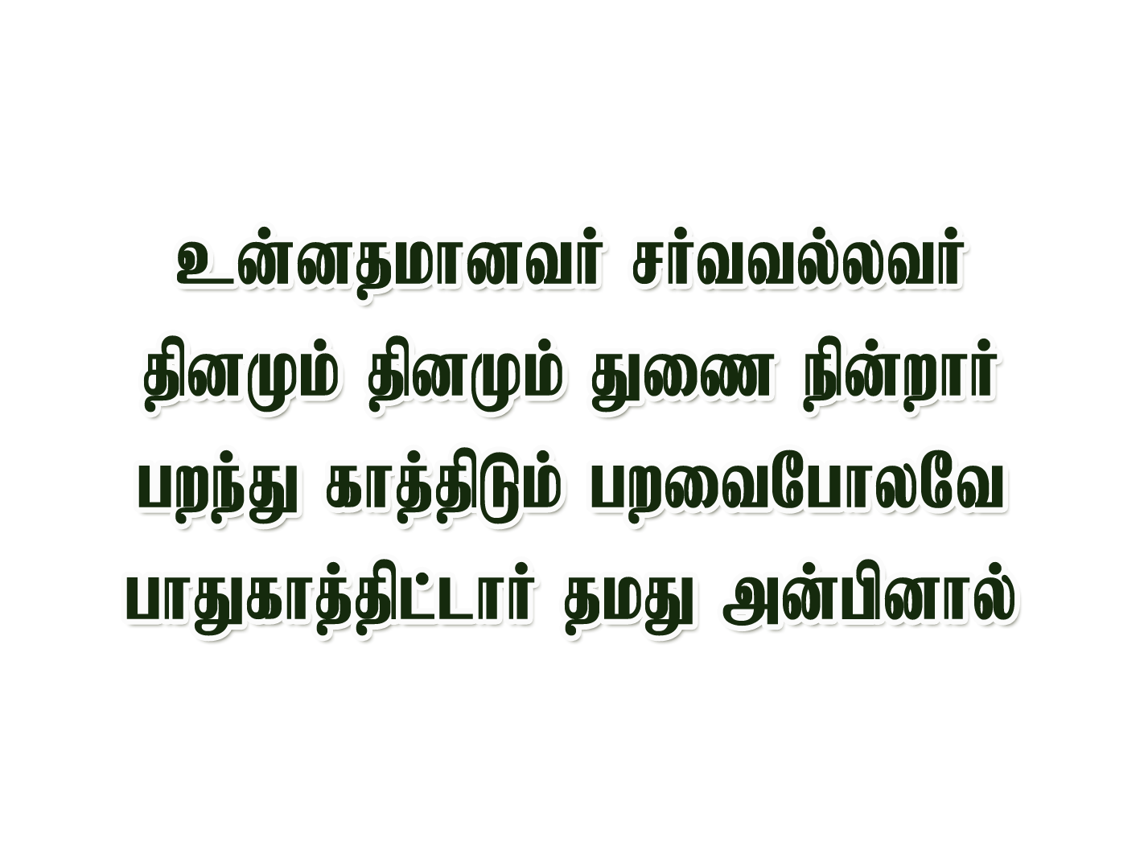
Notes:
Slide 1 - என் ஆத்துமாவே
Slide 2 - கர்த்தர் ஒருவரே நித்தம்
Slide 3 - உன்னதமானவர் சர்வவல்லவர்
Slide 4 - பாவ பாரங்கள்

Slide 4
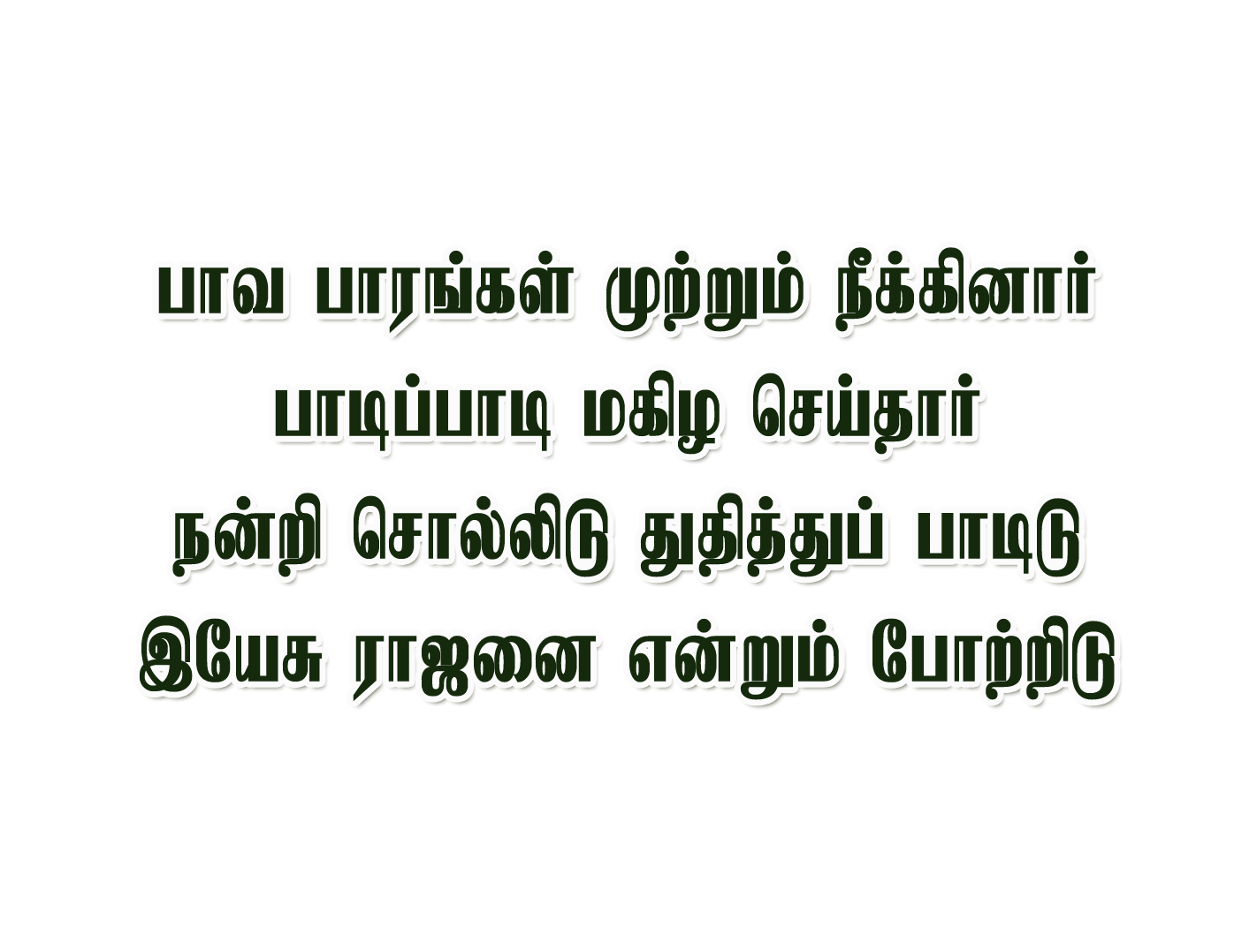
Notes:
Slide 1 - என் ஆத்துமாவே
Slide 2 - கர்த்தர் ஒருவரே நித்தம்
Slide 3 - உன்னதமானவர் சர்வவல்லவர்
Slide 4 - பாவ பாரங்கள்

